Slide 1
Geometric Algorithms
NHÓM 14
CS112.M21

Slide 2
NỘI DUNG
1
ELEMENTARY OPERATIONS
2
SWEEP-LINE
3
POLYGON
4
APPLICATIONS

Slide 3
1
ELEMENTARY OPERATIONS

Slide 4
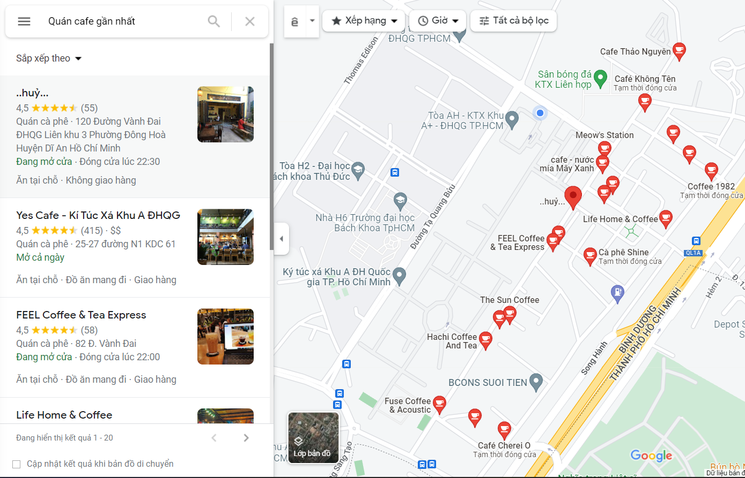

Slide 6
KHÁI NIỆM
Geometric Algorithms (Computational Geometry) là 1 nhánh của khoa học máy tính, gồm tập hợp các giải thuật được sử dụng để giải quyết các vấn đề hình học.
Được ứng dụng rộng rãi trong các lĩnh vực:
• Computer Graphics
• Robotics
• VLSI Design
• Computer Aided Design (CAD)
• Molecular Modeling…

Slide 7
ĐẶC ĐIỂM BÀI TOÁN G.A
Input: Một tập gồm các đối tượng hình học như điểm, đoạn thẳng, đa giác…
Output: Trả lời cho các câu truy vấn về những đối tượng input
(các vấn đề về đoạn thẳng giao nhau, tìm cặp điểm gần nhất,
xa nhất..) hoặc các đối tượng hình học như tìm bao lồi của tập
các điểm dữ liệu, tính diện tích bao lồi…

Slide 8
MỘT SỐ KHÁI NIỆM
Xét phạm vi không gian 2 chiều, các đối tượng được biểu diễn trên mặt phẳng tọa độ Oxy:
• Điểm?
• Đoạn thẳng?
• Vector?

Slide 9
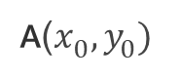
MỘT SỐ KHÁI NIỆM
Xét phạm vi không gian 2 chiều, các đối tượng được biểu diễn trên mặt phẳng tọa độ Oxy:
A($x_{0},y_{0})$
• Điểm: gồm 2 tọa độ theo trục hoành và trục tung.
B
• Đoạn thẳng: 1 phần của đường thẳng bị giới hạn bởi 2 điểm đầu mút.
A
• Vector: đoạn thẳng có hướng từ điểm bắt đầu đến điểm kết thúc (theo thứ tự đầu mút).
A
B

Slide 10
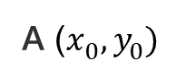
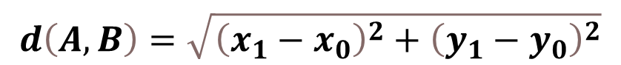
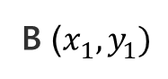
MỘT SỐ KHÁI NIỆM
Xét phạm vi không gian 2 chiều, các đối tượng được biểu diễn trên mặt phẳng tọa độ Oxy:
• Tính khoảng cách giữa 2 điểm A, B?
A ($x_{0},y_{0})$
B ($x_{1},y_{1})$
$$d\left(A, B\right)=\sqrt{{\left(x_{1}−x_{0}\right)}^{2}+{\left(y_{1}−y_{0}\right)}^{2}}$$

Slide 11
MỘT SỐ KHÁI NIỆM
Xét phạm vi không gian 2 chiều, các đối tượng được biểu diễn trên mặt phẳng tọa độ Oxy:
Tích vô hướng của hai vector. Định nghĩa đại số:
• Tích vô hướng của hai vecto a = ($a_{1},a_{2})$và vecto b = ($b_{1},b_{2})$ được định nghĩa là:
$$a.b= a_{1}b_{1}+ a_{2}b_{2}$$
• Nếu hai vector được xem như là một ma trận hàng thì ta có thể viết lại:
$$a.b= {ab}^{T}$$

Slide 12
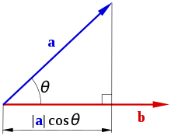
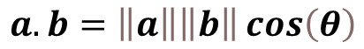
MỘT SỐ KHÁI NIỆM
Xét phạm vi không gian 2 chiều, các đối tượng được biểu diễn trên mặt phẳng tọa độ Oxy:
Tích vô hướng của hai vector. Định nghĩa Hình học:
• Tích giữa độ dài của vectơ thứ nhất và độ dài hình chiếu của vectơ thứ hai lên vectơ thứ nhất:
$$a.b=\left\|a\right\|\left\|b\right\|\cos\left(θ\right)$$

Slide 13
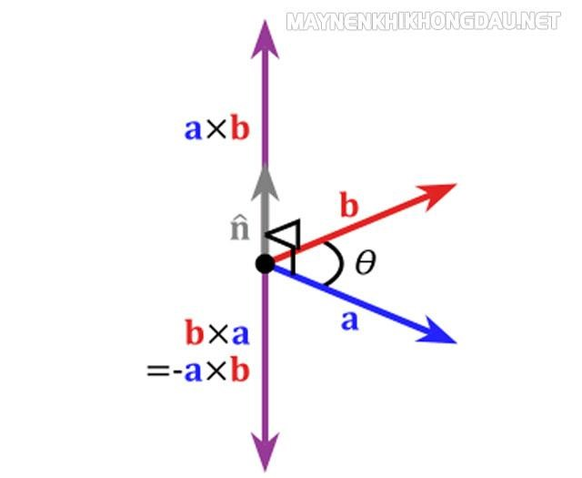
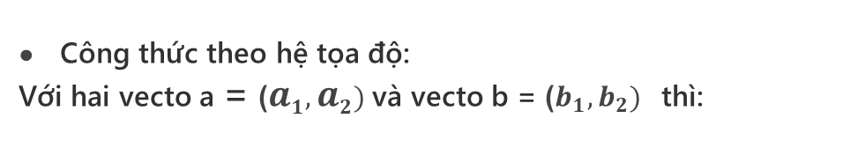


MỘT SỐ KHÁI NIỆM
TÍCH CÓ HƯỚNG GIỮA HAI VECTO
Công thức theo hệ tọa độ:
Với hai vecto a = ($a_{1},a_{2})$và vecto b = ($b_{1},b_{2})$thì:
$$a.b= a_{1}b_{2}− a_{2}b_{1}= \left|\begin{matrix}a_{1}b_{1} \\ a_{2}b_{2}\end{matrix}\right|$$
Về mặt hình học:
$$\left|\left[\vec{a},\vec{b}\right]\right|=\left|\vec{a}\right|\left|\vec{b}\right|\sin\left(\vec{a},\vec{b}\right)$$

Slide 14
2
SWEEP-LINE

Slide 15
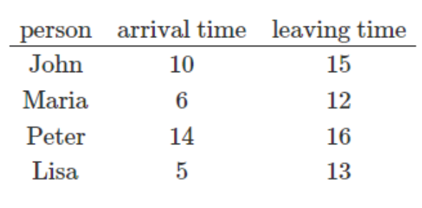
SWEEP-LINE
Ví dụ minh họa: Một công ty có 5 nhân viên, và chúng ta biết rằng mỗi nhân viên có thời gian đến và về trong một ngày. Nhiệm vụ của chúng ta là tính số lượng nhân viên lớn nhất có trong văn phòng tại một thời điểm.

Slide 16
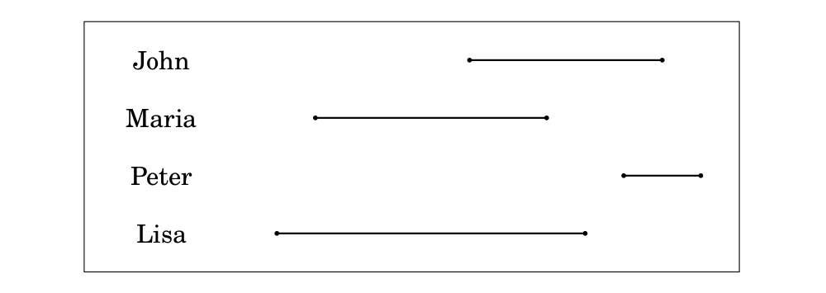
SWEEP-LINE
Ví dụ minh họa: Một công ty có 5 nhân viên, và chúng ta biết rằng mỗi nhân viên có thời gian đến và về trong một ngày. Nhiệm vụ của chúng ta là tính số lượng nhân viên lớn nhất có trong văn phòng tại một thời điểm.

Slide 17
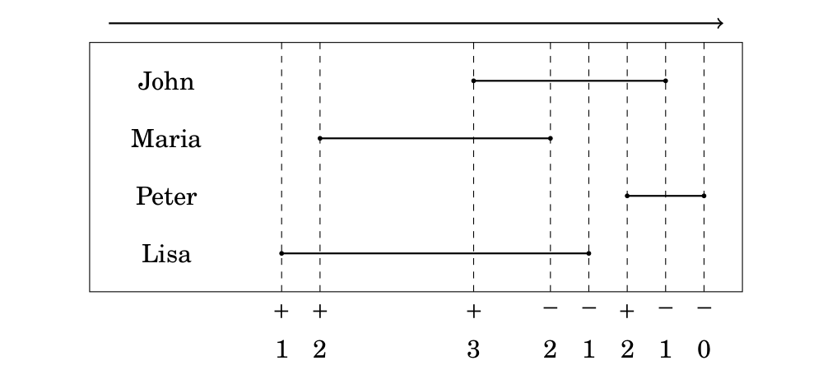
SWEEP-LINE
Ví dụ minh họa: Một công ty có 5 nhân viên, và chúng ta biết rằng mỗi nhân viên có thời gian đến và về trong một ngày. Nhiệm vụ của chúng ta là tính số lượng nhân viên lớn nhất có trong văn phòng tại một thời điểm.

Slide 18
SWEEP-LINE
Ý tưởng:
• Chúng ta duyệt qua các đường thẳng (sự kiện) từ trái sang phải và duy
trì một biến đếm.
• Khi nào một đường thẳng (sự kiện) đến, chúng ta tăng giá trị của biến
đếm lên 1 và khi duyệt xong một đường thẳng, chúng ta giảm biến đếm
đi 1.
• Câu trả lời cho bài toán là giá trị max của biến đếm trong suốt thuật toán.

Slide 19
#include <bits/stdc++.h>
using namespace std;
int n,cnt,res;
vector<pair<int,int>> point;
int main() { ///meeting
cin>>n;
for(int i=1; i<=n; i++) {
int in,out; ///Thoi gian den, di cua 1 nguoi
cin>>in>>out;
point.push_back({in,0});
point.push_back({out,1});
}
sort(point.begin(),point.end());
for(int i=0; i< point.size(); i++) { ///sweep line
if(point [i].second==0)
res=max(res,++cnt);
else
cnt--;
}
cout<<res;
}

Slide 20
3
POLYGON

Slide 21
ĐA GIÁC
ĐA GIÁC LÀ GÌ?
Trong hình học phẳng, đa giác là một đường gấp khúc phẳng khép kín, nghĩa là gồm những đoạn thẳng nối tiếp nhau, cùng nằm trên một mặt phẳng và khép kín.

Slide 22
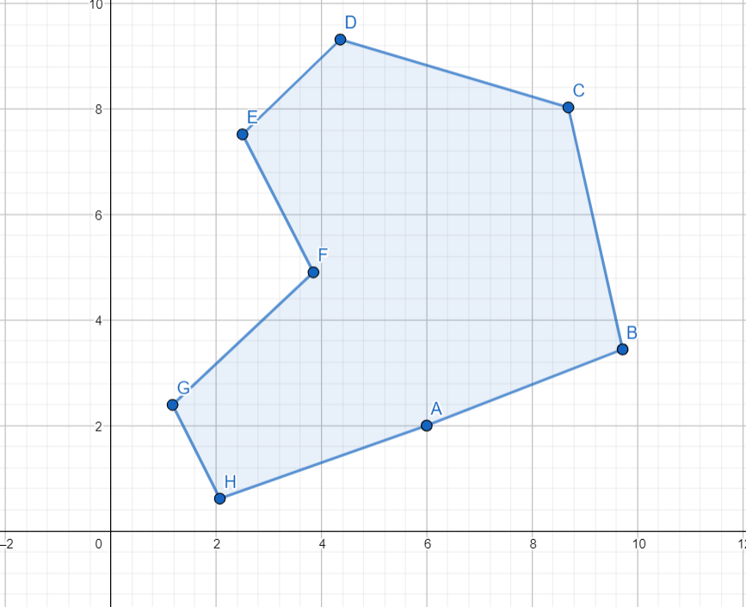
ĐA GIÁC
DIỆN TÍCH CỦA MỘT ĐA GIÁC?

Slide 23

ĐA GIÁC
DIỆN TÍCH CỦA MỘT ĐA GIÁC?
$$s=\left|\frac{\sum{\left(x_{i}−x_{i+1}\right)\left(y_{i}+y_{i+1}\right)}}{2}\right|$$

Slide 24
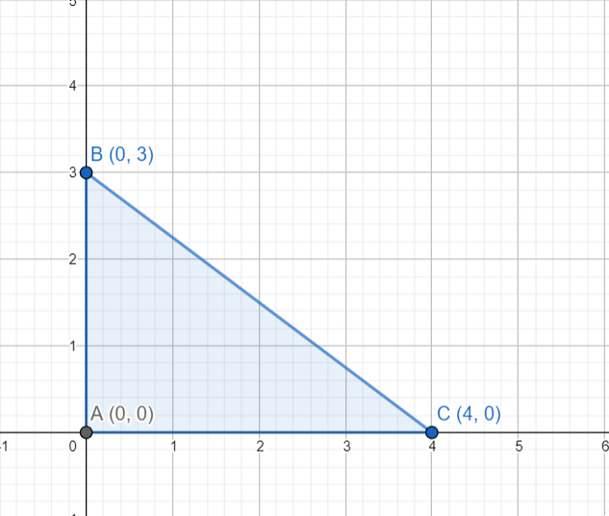
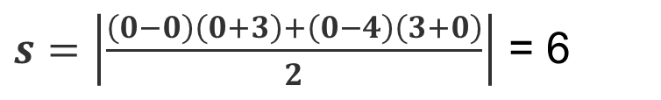
ĐA GIÁC
DIỆN TÍCH CỦA MỘT ĐA GIÁC:
Ví dụ: Diện tích của hình tam giác ABC có các điểm A(0, 0), B(0, 3), C(4, 0) là:
$s=\left|\frac{\left(0−0\right)\left(0+3\right)+\left(0−4\right)\left(3+0\right)}{2}\right|$ = 6

Slide 25
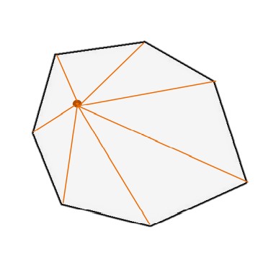
ĐA GIÁC
Kiểm tra một điểm nằm trong đa giác lồi:
• Chia đa giác lồi thành các tam giác nhỏ với mỗi tam giác là 2 đỉnh của một cạnh và đỉnh còn lại chính là điểm ta cần kiểm tra.
• Tính tổng diện tích của các tam giác, nếu tổng diện tích của chúng bằng với diện tích đa giác lồi thì điểm đó sẽ nằm trong đa giác lồi.
=> Độ phức tạp: 𝑶(𝒏)

Slide 26
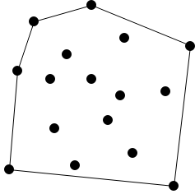
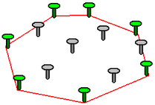
BAO LỒI (CONVEX HULL)
BAO LỒI LÀ GÌ?
Trong Computational Geometry, bao lồi của một tập điểm là tập lồi nhỏ nhất (theo diện tích, thể tích, …) mà tất cả các điểm đều nằm trong tập đó.
Hình ảnh bao lồi có thể dễ dàng nhìn thấy ở xung quanh.

Slide 27
BAO LỒI (CONVEX HULL)
Thuật toán xác định bao lồi:
Cho trước một tập hợp các điểm trên mặt phẳng, làm sao để tìm bao lồi của chúng?

Slide 28
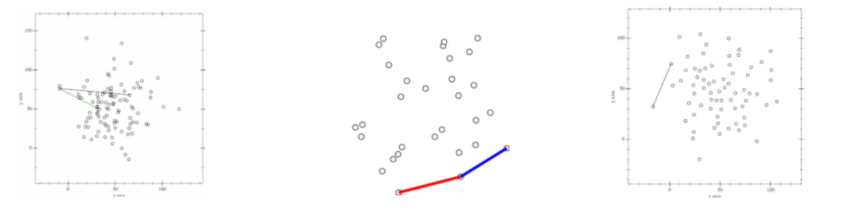
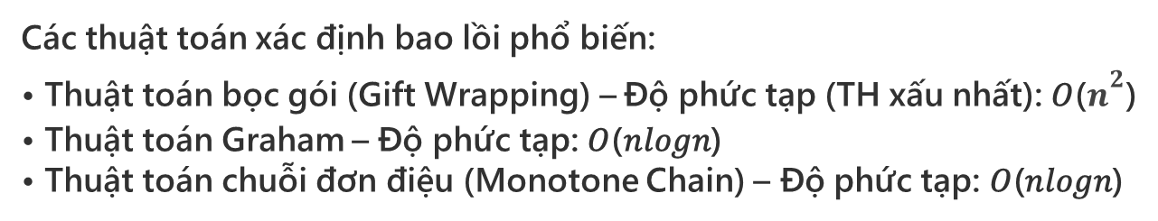
BAO LỒI (CONVEX HULL)
Thuật toán xác định bao lồi:
Các thuật toán xác định bao lồi phổ biến:
• Thuật toán bọc gói (Gift Wrapping) – Độ phức tạp (TH xấu nhất): 𝑂($n^{2}$)
• Thuật toán Graham – Độ phức tạp: 𝑂(𝑛𝑙𝑜𝑔𝑛)
• Thuật toán chuỗi đơn điệu (Monotone Chain) – Độ phức tạp: 𝑂(𝑛𝑙𝑜𝑔𝑛)
Thuật toán bọc gói
Thuật toán Graham
Thuật toán chuỗi đơn điệu

Slide 29
BAO LỒI (CONVEX HULL)
Thuật toán xác định bao lồi:
Thuật toán Chuỗi đơn điệu (Monotone chain)
Bao trên
Bao dưới
Điểm xa nhất bên trái
Ý tưởng:
Sắp xếp các điểm lại theo hoành độ, điểm xa nhất nằm ở bên trái (trái nhất) và điểm xa nhất nằm ở bên phải (phải nhất) luôn luôn là hai đỉnh của bao lồi.
Phần bao lồi từ ở phía trên từ điểm trái nhất tới điểm phải nhất (theo chiều kim đồng hồ) được gọi là phần bao trên. Ngược lại, phần ở phía dưới được gọi là bao dưới.
Điểm xa nhất bên phải

Slide 30
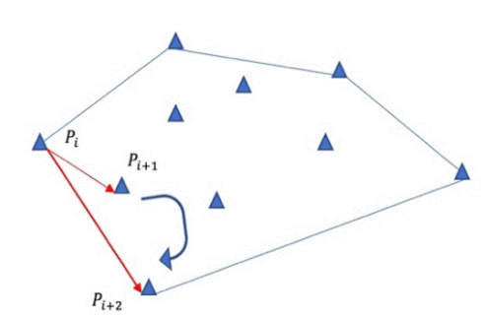
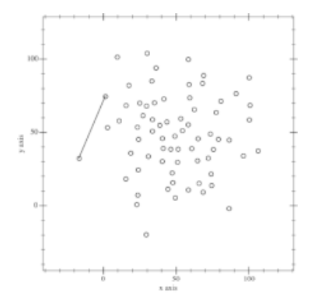
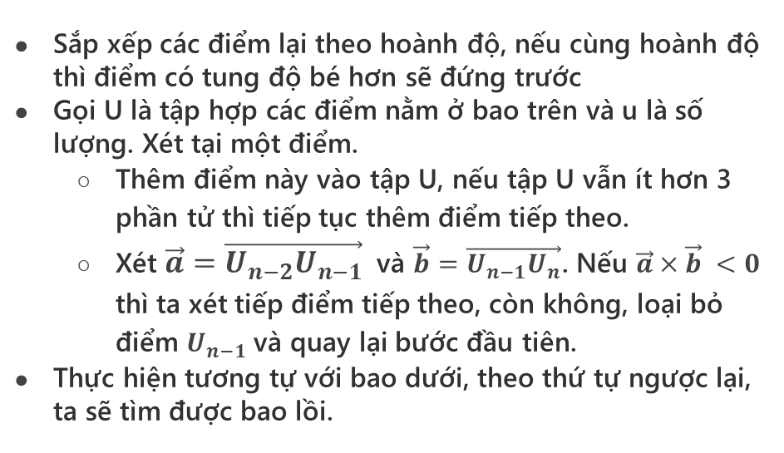
BAO LỒI (CONVEX HULL)
Thuật toán xác định bao lồi:
Thuật toán Chuỗi đơn điệu (Monotone chain):
Sắp xếp các điểm lại theo hoành độ, nếu cùng hoành độ thì điểm có tung độ bé hơn sẽ đứng trước
Gọi U là tập hợp các điểm nằm ở bao trên và u là số lượng. Xét tại một điểm.
Thêm điểm này vào tập U, nếu tập U vẫn ít hơn 3 phần tử thì tiếp tục thêm điểm tiếp theo.
Xét $\vec{a}=\vec{U_{n−2}U_{n−1}}$ và $\vec{b}=\vec{U_{n−1}U_{n}}$. Nếu $\vec{a}×\vec{b} <0$ thì ta xét tiếp điểm tiếp theo, còn không, loại bỏ điểm $U_{n−1}$và quay lại bước đầu tiên.
Thực hiện tương tự với bao dưới, theo thứ tự ngược lại, ta sẽ tìm được bao lồi.

Slide 31
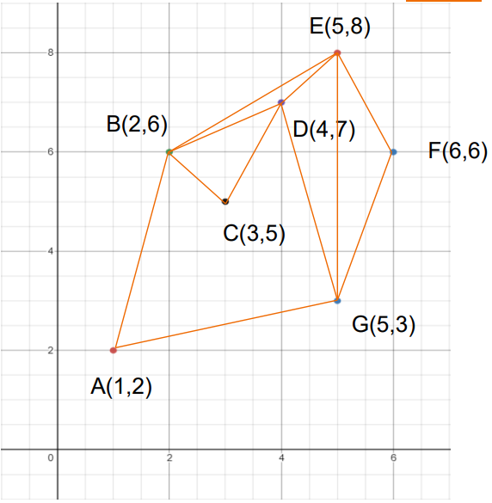
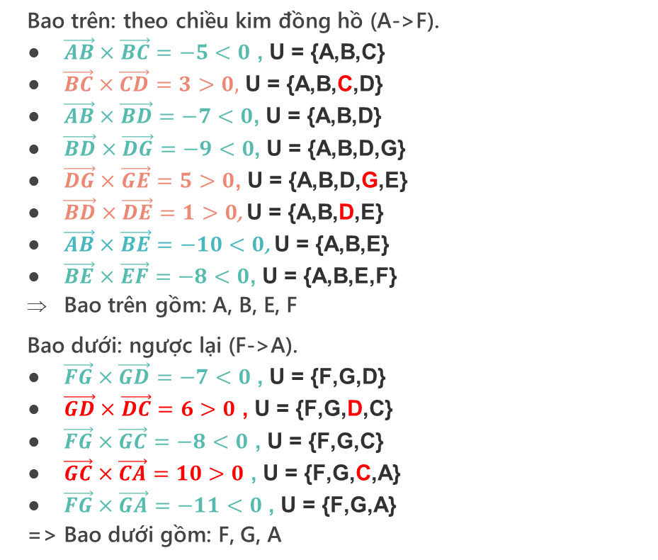
BAO LỒI (CONVEX HULL)
Bao trên: theo chiều kim đồng hồ (A->F).
$\vec{AB}×\vec{BC}=−5<0$ , U = {A,B,C}
$\vec{BC}×\vec{CD}=3>0,$ U = {A,B,C,D}
$\vec{AB}×\vec{BD}=−7<0$, U = {A,B,D}
$\vec{BD}×\vec{DG}=−9<0$, U = {A,B,D,G}
$\vec{DG}×\vec{GE}=5>0$, U = {A,B,D,G,E}
$\vec{BD}×\vec{DE}=1>0$, U = {A,B,D,E}
$\vec{AB}×\vec{BE}=−10<0$, U = {A,B,E}
$\vec{BE}×\vec{EF}=−8<0$, U = {A,B,E,F}
Bao trên gồm: A, B, E, F
Bao dưới: ngược lại (F->A).
$\vec{FG}×\vec{GD}=−7<0$ , U = {F,G,D}
$\vec{GD}×\vec{DC}=6>0$ , U = {F,G,D,C}
$\vec{FG}×\vec{GC}=−8<0$ , U = {F,G,C}
$\vec{GC}×\vec{CA}=10>0$ , U = {F,G,C,A}
$\vec{FG}×\vec{GA}=−11<0$ , U = {F,G,A}
=> Bao dưới gồm: F, G, A

Slide 32
4
APPLICATIONS

Slide 33
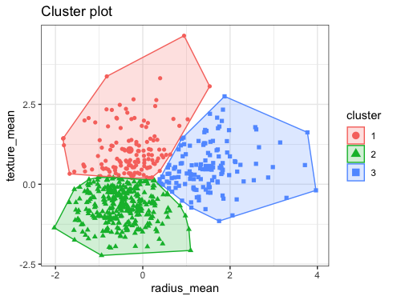
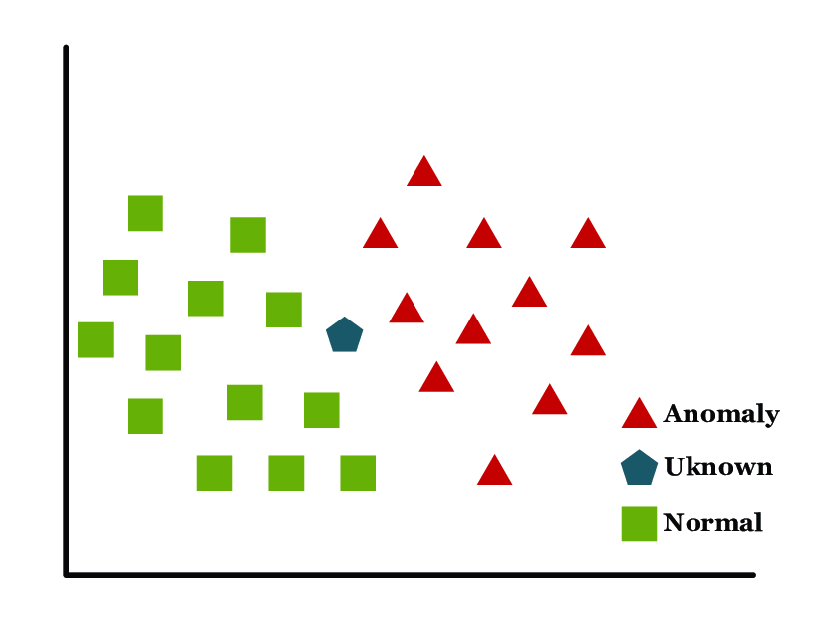
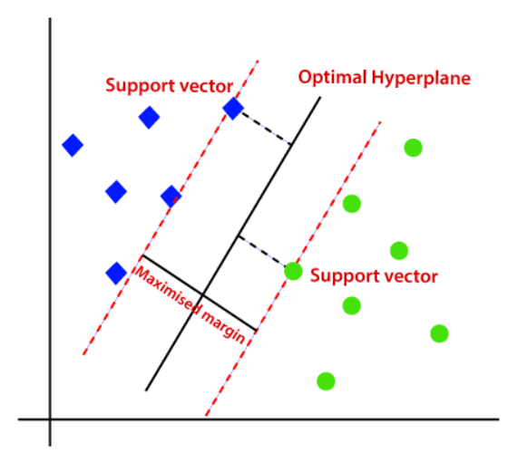
APPLICATIONS
MACHINE LEARNING
K-mean Clustering
K-nearest Neighbor
Support Vector
Machine

Slide 34
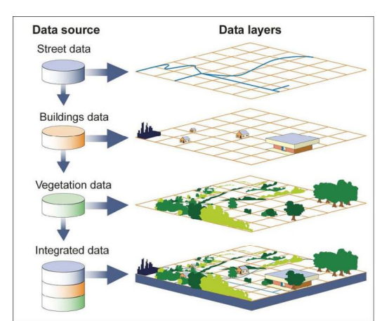
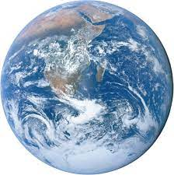
APPLICATIONS
HỆ THỐNG THÔNG TIN ĐỊA LÝ

Slide 35
ĐÁNH GIÁ ƯU, NHƯỢC ĐIỂM
Cho kết quả tối ưu trong 1 mảng các bài toán mang đặc điểm hình học. So với các thuật toán khác nếu cùng áp dụng vào những bài toán thuộc mảng này, giải thuật hình học sẽ dễ thiết kế và áp dụng hơn, độ phức tạp thuật toán thường sẽ tốt hơn.
Những bài toán thuộc dạng này sẽ có những đặc điểm rất đặc trưng giúp việc tìm ra giải thuật phù hợp.
ƯU ĐIỂM

Slide 36
ĐÁNH GIÁ ƯU, NHƯỢC ĐIỂM
NHƯỢC ĐIỂM
Chỉ có thể áp dụng phổ biến trong 1 mảng các bài toán. Không linh hoạt và dễ áp dụng như các thuật toán khác
Trong 1 số trường hợp rất khó để nhận ra bản chất hình học của bài toán để áp dụng giải thuật phù hợp.
Cài đặt thường khó và phức tạp.

Slide 37
KAHOOT
MÃ KAHOOT

Slide 38
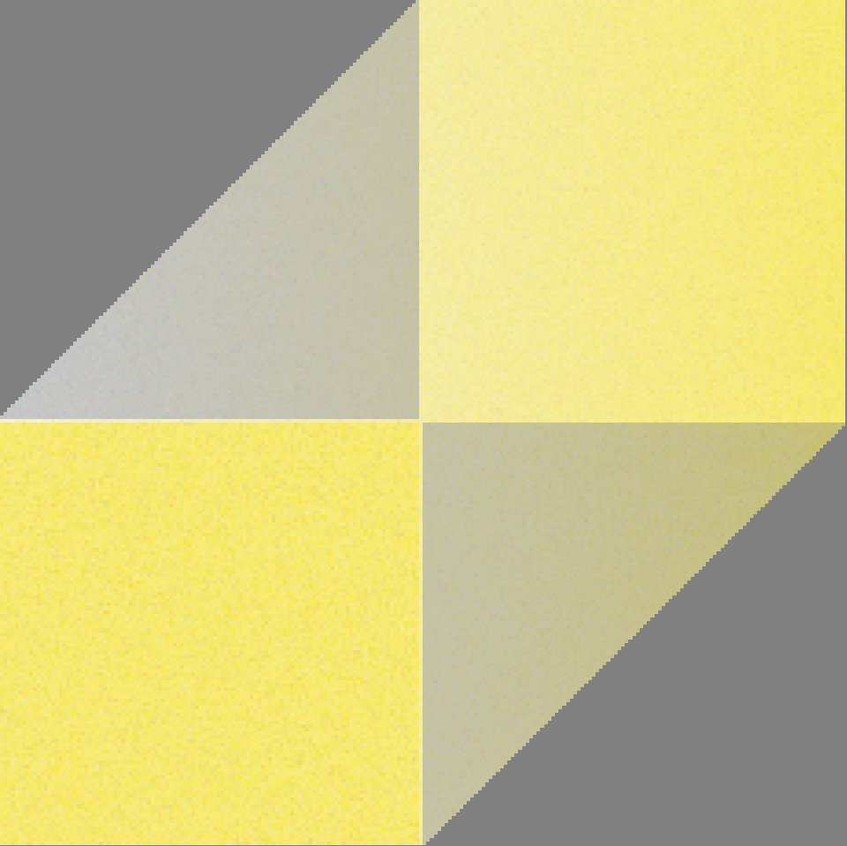

CẢM ƠN THẦY VÀ CÁC BẠN!

